Slide 1
Геометрические фигуры
( открытый урок - игра «ПОЛЕ
ЧУДЕС»)
Учитель - Савзиханова М.К.

Slide 2
Правила игры:
1)Выбор троек игроков после правильного ответа на вопрос.
2)Барабан представлен перед вами. З)Обозначение секторов на доске.

Slide 3
Выбор первой тройки игроков
1) Сосчитайте, сколько углов, меньших 1800 изображено на рисунке.
10 углов

Slide 4
На рисунке изображены 2 угла.
Величина одного из них известна. Найти градусную меру второго угла.
С
А
30
0
0
в

Slide 5
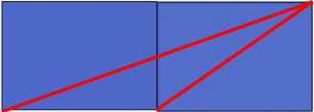
Как убедиться, что площадь треугольника ACD больше площади треугольника DCE в 2
раза?
в
с
D
А
Е

Slide 6
Задание: Как называется фигура, которая получается от вращения прямоугольного треугольника вокруг катета?

Slide 7
выбор второй тройки
Сколько здесь треугольников?
0твет: 18

Slide 8
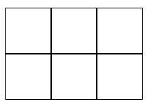
Сколько прямоугольников?
0твет: 18

Slide 9
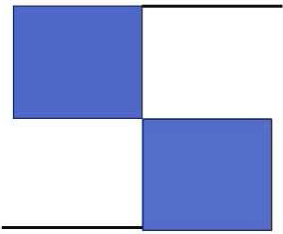
Проведите два отрезка так, чтобы получилось 5 квадратов.

Slide 10
Задание
Как назвать четырехугольник, у которого две стороны параллельны, а две другие непараллельны?

Slide 11
выбор третьей тройки
Два прямоугольника имеют одну и ту же площадь. Длина первого прямоугольника равна 4 дм, а ширина 0,9 м. Чему равна длина второго прямоугольника, если его ширина 3 дм?

Slide 12
Найдите объем прямоугольного параллелепипеда, если длина его равна 1,2 м, ширина 0,5 м, а высота 0,3 м.

Slide 13
Из деревянного бруска, длина которого 8 см, ширина 0,6 дм, а высота 4 см, вырезали куб с ребром 0,04 м. Чему равен объем оставшейся части бруска?

Slide 14
Задание:
Как называется прямая, которая с окружностью имеет одну общую точку?
{

Slide 15
Финал
Как называется одна из сторон прямоугольного треугольника?

Slide 16
Супер--игра
Как называли куб или шестигранник в Древней Греции?

Slide 17
Итог урока: 1)Награждение 2)Домашнее
задание :1765,
1767

